Slide 1
OTa KOPPI ja pidä kiinni!! Palvelutarpeesta palvelutuotteeksi - Soku2-hankkeen arvionti
Marjo Romakkaniemi ja kati kataja
28.1.2020

Slide 2
Palvelumuotoilun vaiheet
1) kenelle ? – ymmärrys asiakkaasta
2) mitä ja miten? – palvelun tuotteistaminen
3) miksi? – palvelun jalkauttaminen ja juurruttaminen
Notes:
- Keskeistä ajattelussa lähteä liikkeelle siitä, että ymmärretään asiakkaiden tarpeet
Ja toiseksi on tietoa palvelun käyttäjien kokemuksista, miten palvelut on vastanneet tarpeisiin
- Pitää osata kuvata tuote/ palvelu, palveluprosessi – miten se tuotetaan ja miksi se tuotetaan näin kuin tuotetaan, millaisia – taustalla on jotkut tavoitteet, idea tai perustelu → esitellään muille toimijoille

Slide 3
1) Kenelle sosiaalista kuntoutusta? Kuka on asiakas?

Slide 4
Nuorten aiempia kokemuksia palveluista
puuttumattomuus
kiinnipitävien ympäristöjen puute, Luottamuksen mureneminen (aikuisiin, itseen, omiin mahdollisuuksiin)
Katkenneet prosessit, epäonnistuneet asiointiyritykset
Asioimisen vaikeus
Epäonnistumisen kokemukset, ulos jäämisen kokemukset
Vetäytyminen
Jos minulla ei ole arvoa, niin ketään ei tarvitse vaivata
Notes:
Kiinni pitävä ympäristö
- Palvelu koetaan auttavan, työntekijä on kiinnostunut, ottaa vastuun

Slide 5
Siellä voi olla niin monenmoista juttua. (--) että siel on niitä toimeentulotuelle tippuneita tai siellä aina olleita nuoria, joil on kaikki asiat aivan sekasin ja tarvisivat monenlaista .
ei heillä välttämättä mitään isompaa ongelmaa. et jotenkin se, että ei ole tarpeeksi sairaita tai ongelmaisia saadakseen jotain (muuta palvelua), niin että ollaan sitten pikkusen hukassa.
se on se arjen hallinta, se elämäntilanne mikä, siel on se sosiaalinen elämäntilanne on sillai sekaisin, ettei pysty vielä sitoutumaan työtoimintaan säännöllisesti.
asiakkaat ite aika hyvin tietää (onko oikea palvelu), ossaa kattoa sen.
Työntekijöiden näkemyksiä asiakkuuksista
Notes:
Yhteistä, että nuoret tarvitsivat tukea kyetäkseen hyödyntämään palveluja, löytääkseen oman polkunsa, saadakseen mielekkyyttä tai jonkinlaista järjestystä arkeen ja kokemuksia omasta pärjäämisestään ja vahvistusta omalle osaamiselleen
Pahimmillaan merkityksettömyyden arvottomuuden kokemuksia, ulkopuolella olemisen kokemuksia

Slide 6
Tilanteen kehkeytyminen
- Elämän kapeutuminen
- Nähtävillä olevien mahdollisuuksien kapeutuminen
- Leimautuminen
- Liikkeelle lähtemisen vaikeus
Palveluun tuleminen
- Rohkaiseminen, tuki, kannustus
- Työntekijän sitkeys
- Työntekijän lähestyttävyys
- Matala kynnys
Palveluun sitoutuminen
- Riittävän pienet tavoitteet
- Osallistumisen eri asteet merkittäviä (paikan päälle tuleminen, tilanteen seuraaminen ...)
Liittymisen ratkaisut
- Onnistumisen kokemukset, korjaavat kokemukset
- Luottamuksen rakentuminen
- Kiinnipitävä ympäristö
Prosessuaalisuus

Slide 7
Se on ihminen, jolle pystyy helposti puhumaan suoraan. Helposti lähestyttävä.
Ehkä että sillä ei ois sitä huonetta, sitä koppia mihinkä mennä istumaan et se on pöydän toisella puolella ja itte pöydän toisella puolella, siinä tulee aina semmonen… Ja että sais olla rennosti hänen kanssaan.
Sen (auttajan) täytyy jaksaa. (-) yleensä auttajanki oma, itsetunto mennee vähän koetukselle siinä vaiheessa jos se ei oikein saa mitään aikaseks pitkäl aikavälil.
Osotettais, että ei ole mittään hättää, sä oot turvassa.
Että tulee semmonen olo, että ei ole mitenkään outo tai ulkopuolinen. että hänellä on merkitystä
”kiinni pitävä aikuinen” – nuorten näkemyksiä

Slide 8
Oikea-aikaisuus
Oikea aika? Kenen näkökulmasta?
Minkä aika on nyt?
Ulkopuoliset pakot
Nuoren prosessin ymmärtäminen
Nuoren omat valmiudet, toiveet, vahvuudet
Ei liian nopeita ratkaisuja
Ei valmiita standardiratkaisuja
Notes:
Tavoitteena oikea-aikaiset ja tarpeenmukaiset palvelut
Miten se toteutuu
Ymmärrys asiakkaan tilanteesta – nuoren valmius muutokseen ymmärretään, mihin nuori on valmis?
Työntekijän ja nuoren AIKAjänne:
Ristiriitaisuus nuoren ajan ja palveluiden ajan kanssa
Kuinka kauan voi olla jollain tuella, kuinka pieniä tavoitteet voi olla

Slide 9
Mut ennen ku hän menee esimerkiks ammatillisia suunnitelmia kohti tai sinne kouluun tai alkaa edes selvittämään niitä asioita, ni just se et se arki on hallussa, ni sehän on. me tiedetään, et mitä se on se näis ammatillisis suunnitelmissa pään seinään hakkaaminen siinä vaiheessa ku siellä ei oo pohja kunnossa. Ja hän tarvii siihen sen tuen.
Matalan kynnyksen paikkaan ei oikeestaan voi väärään aikaan mennä.
Sehän on ammatillista osaamista työntekijältä itse havaita, että ei oo tarkoituksenmukaista pitää asiakasta palvelussa, joka ei oo asiakkaan tarpeen mukaista.
Ja kyllä se nuori ite määrittelee kyllä sen myös.
Oikea-aikaisuus työntekijöiden näkökulmasta

Slide 10
2) Sosiaalisen kuntoutuksen tuotteistaminen
Ei sovi sosiaalisen kuntoutuksen ajatukseen
Ikävä sana, tulee näppylöitä
Rajaako se nuoria ulos?
Mitä, miksi, kenelle, millä tavalla, millä hinnalla ?
Tiedostetaan mitä tehdään, asiantuntijuus syvenee
Palvelua jäsentävää
Merkitystä asiakkaiden ohjautumiseen oikeaan palveluun

Slide 11
Kyllä se, tavallaan tämmösenä lähettävänä tahona, ku yritän saaha niitä nuoria tähän palveluun, ni on tosi oleellista, että se on jotenki jäsennelty vielä selkeämmin.
Sit se, et se jotenki kuvataan ja kerrotaan, et kyllä me oikeesti tiietään, mitä me tehhään ja tämä on ammattilaisten työtä. Tää ei oo sillai, että kuka tahansa päivystävä empaatikko tämän hoitaa.

Slide 12
Keskeiset ideat
Yhteisöllisyys
- yhdessä tekeminen
- vertaistuki
- verkoston laajeneminen
- rikkautena ryhmän
jäsenteen erilaiset tilanteet
Riittävän pienet askeleet
Toiminnallisuus
- onnistuminen
- uuden kokeileminen ja
- luominen
- tavoitteiden asettaminen ja saavuttaminen
- mielekkyys ja merkityksellisyys
Nuoren vaikutusmahdollisuudet omaan palveluprosessiin sekä toimintaan: aito osallisuus
SISÄLTÖJEN NOTKEUS!

Slide 13
Kyllä se melkein tuli kotoa sohvalta hakemaan, et se on positiivista, et se jaksaa innostaa ja laittaa viestiä ja pyytää mukaan ja keksii kaikennäköistä.
… olin työssäoppimisjaksossa, se meni kyllä ihan… aika huonosti kyllä meni. Se on just syy, minkä takia minä tulin tänne , koska minä en ollu vielä valmis työelämään
Ylipäätään luoda se, että täs ei ole kiire. Me emme yritä suorittaa mitään projektia tässä. Nyt mennään, miten sinä hallat ja miten sulle sopii. Ja sitten se, että se ei saa tuntua semmoselta ohjelmalta, että nyt pitää suorittaa tämä askel ja mennään seuraavaan ja sitten seuraavaan. Koska heti jos tämmönen vähän epäonnistumisia kokenut hoksaa, että jaa, siinä taas johonki suuntaan… ja se tuntuu hänestä siltä, että hän ei halua. Niin vaikka se itte projekti oiskin ollu hyvä hänen mielestään, niin hän pistää sen poikki, et hän ei jaksa.
Nuorten näkemyksiä sosiaalisen kuntoutuksen paikasta

Slide 14
juurruttaminen
Nuoren pitää kiinnostua
Paikka vakiinnutettava palvelujärjestelmässä
Onnistumiset pystyttävä kuvaamaan
Päättäjät tarvitsevat tietoa
Usein on kyse rahasta
Poliittinen ilmapiiri ja asenteet

Slide 15
Sosiaalisen kuntoutuksen paikka palvelujärjestelmässä…

Slide 16
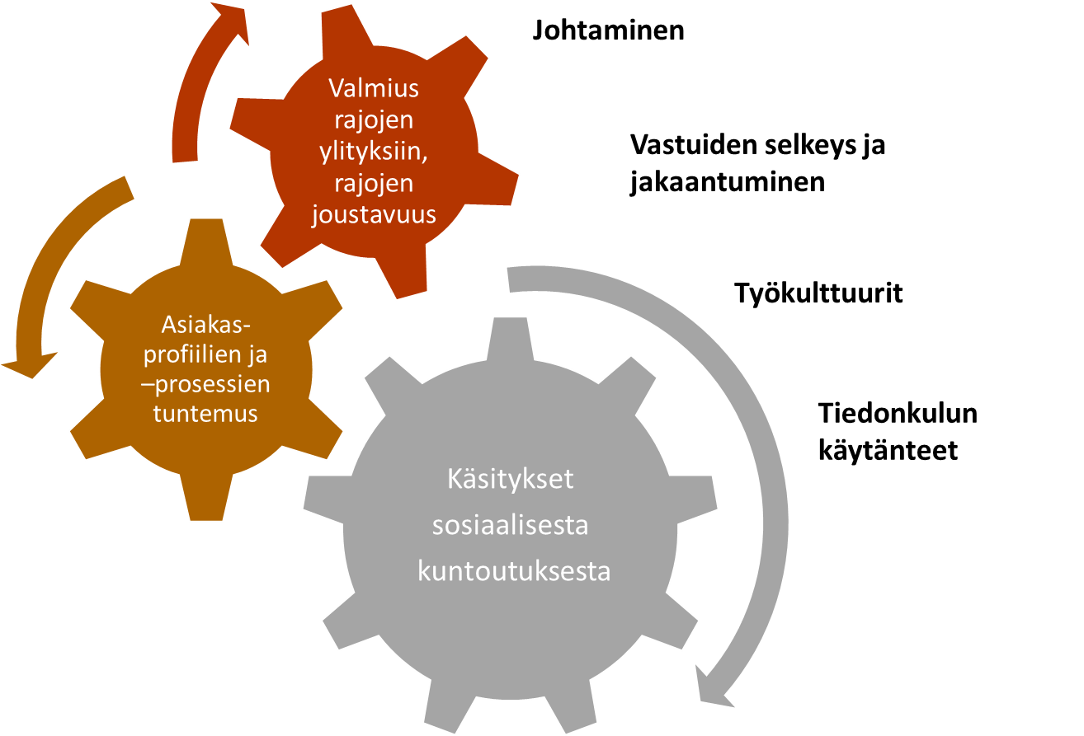
asiakasprosessin kuljettaminen

Slide 17
Yhteistyön haasteet
Kuka vastaa, kuka nappaa kopin?
Paikallisuus
Toisten Toimijoiden toimintaperiaatteiden tuntemattomuus
Tiedon siirtyminen järjestelmästä toiseen,
Putoamisen riskit ja paikat - tunnistaminen
Kuka vastaa, kuka koordinoi?
Myös Johtamisen ja resursoinnin kysymys
Kuka käynnistää, kuka koordinoi?
Notes:
Paikallisuus: kuntakoon merkitys
Toisten Toimijoiden, asiakasprofiilien, toimintaperiaatteiden tuntemattomuus
Tiedon siirtyminen järjestelmästä toiseen, eri asiakastietojärjestelmät, erilaiset käsitykset salassapidosta, työntekijöiden vaihtuvuus
Putoamisen riskit ja paikat - tunnistaminen
Kuka vastaa palvelun tuottamisesta, yksittäisen asiakkaan prosessista
Myös Johtamisen, yhteistyörakenteiden ja resursoinnin kysymys

Slide 18
Yhteistyön mahdollisuudet
leveämmät hartiat
Mä nään semmosena kokoavana palveluna, jossa eri toimijat, vaikka etsivä nuorisotyö ja psykiatriasta ja nämä hankkeen työntekijät jotenkin yhessä pystytään tekemään asioita.
Varmaan edelleen jumpataan sitäki (viranomaisten välinen työnjako). Et on erilaisia variaatioita ja näin. mut että mahollista on tehä ja selkeyttää ja käyä keskusteluja. minusta se on niin paljon juuri sitä, että yhessä puhutaan ja pohditaan asioita. että meillä kuitenki on aika laajasti säätiön sisälläki on erilaisia… ja täällä erilaisia juttuja ja ryhmätoimintoja, mitä me teemme ja mitkä on meille luontevaa tässä. ja että varmaan tämä on semmonen mikä edelleen tarvii keskustelua.
..tehä yhessä hommia

Slide 19
Nuorten näkökulma moniauttajajärjestelmään
Lähestyttävät, läsnä olevat ja ”kiinni pitävät” aikuiset
Tiedon puute
Arvioinnit / diagnoosit
Monimutkaisuus, tavoitettavuus
Aina tarvi selittää samoja asioita eri ihmisille. Ja justiin ku opit tietämään ihmisen ni taas vaihtuu ja sitte taas tullee semmonen ihminen, joka on niin sanotusti vain töissä.
Pompotelu, mille luukulle kuuluu mikäkin asia…
Notes:
Lähestyttävät, läsnä olevat ja ”kiinni pitävät” aikuiset - katkeavat suhteet ja prosessit
Tiedon puute: mitä mahdollisuuksia, mistä haetaan, millä tavalla, Mikä missäkin oleellista
Arvioinnit, Leimatut identiteetit, olettamukset, huhut, järjestelmään kelpaaminen
Monimutkaisuus, tavoitettavuus, tapaamisen kulttuurit ja mallit

Slide 20
Sehän on se lähtökohta, kun muistelee, että se oli tosiaan viis vuotta sitten kun SOKU1 alkoi ja sitä kun suunniteltiin silloin, että (kun me) perinteisen palvelujärjestelmän tiesimmä, se on tämmönen. Ja se ei näitä palvele. Ja me halusimma näitä palvella. Sillon ei puhuttu vielä NEET-nuorista, mutta tiiettiin et (-) putoaa tästä, niin mitkä on ne tavat. Kyllä siinä nyt sillai saa pitää rinnan rottingilla, että te, jotka ootte aktiivisesti tehny työtä, että lähtökohtahan olikin että pitää olla semmosta, että ne tavotetaan. Ja sitten että ne saahaan pysymään matkassa. Mitä se on sitten se joku, niin monenlaistahan siinä on kokeiltukin sitten.

Slide 21
Mitä opimme?
Jaettu ymmärrys asiakkuudesta sekä kuntoutuksen tarpeesta, sisällöstä ja tavoitteista on onnistuneen palvelumuotoilun lähtökohta.
Nuoren sitoutuminen palveluun on hidas prosessi, joka vaatii pitkäjänteisen ja kiinni pitävän ympäristön sekä luottamuksellisen työntekijä‒asiakas -suhteen.
Liian nopeasti ja nuoren kokonaistilanteeseen nähden suppeasti tehdyt ratkaisut voivat muodostua kuntoutumisen esteiksi.
Nuoren siirtymät palvelusta toiseen ja työntekijältä toiselle ovat herkkiä ja haavoittuvia vaiheita, jolloin moniammatillisen yhteistyön merkitys korostuu.
Avoin keskustelu, tiedon ja kokemusten vaihto ovat ensisijaisen tärkeitä yhteistyön toimimiselle moniammatillisessa ympäristössä.
Selkeä työnjako ja vastuut edellyttävät loppukädessä hyvää ja tiedostettua johtamista ja koordinaatiota.
Palvelusta tiedottaminen ja sen markkinointi on tehtävä useaan kertaan eri tahoille kunkin tahon omalla kielellä.

Slide 22
Kiitämme!
Marjo romakkaniemi & kati kataja
Opettavat ja tutkivat sosiaalityötä
Lapin yliopistossa rovaniemellä

